Slide 1
Συγγενείς Ανωμαλίες Ουροποιητικού Συστήματος
Ξενοφών Σινωπίδης
Επίκουρος Καθηγητής Παιδοχειρουργικής
Facebook Page: Παιδοχειρουργική Πανεπιστημίου Πατρών

Slide 2
Προγεννητική διάγνωση Υπερηχογράφημα
Νεφρικό παρέγχυμα
Ουροδόχος κύστη, ουρητήρες, ουρήθρα
Ποσότητα αμνιακού υγρού
Αμνιοκέντηση: Καρυότυπος
23% Παθολογικός στις αποφρακτικές ουροπάθειες
Facebook Page: Παιδοχειρουργική Πανεπιστημίου Πατρών

Slide 3
Προγεννητική διάγνωση Υπερηχογράφημα
Μορφολογία του παρεγχύματος
Αριθμός και θέση των νεφρών
Παρουσία όγκων
Μορφολογία των έξω γεννητικών οργάνων
Αμνιοκέντηση
Facebook Page: Παιδοχειρουργική Πανεπιστημίου Πατρών

Slide 4
Προγεννητικό Υπερηχογράφημα
Η συχνότητα αποκάλυψης ανωμαλιών του ουροποιητικού ποικίλει από 0,18% έως 1%
Θεωρείται παθολογική η διάταση της νεφρικής πυέλου >10mm μετά την 28η εβδομάδα της κύησης (Langer 1995)
Facebook Page: Παιδοχειρουργική Πανεπιστημίου Πατρών

Slide 5
Αντιμετώπιση μετά τον τοκετό
Υπερηχογράφημα
Ενδοφλέβια πυελογραφία
Ανιούσα κυστεο-ουρηθρογραφία
Σπινθηρογράφημα νεφρών
D.M.S.A
D.T.P.A
M.A.G 3
Δοκιμασία Φουροσεμίδης
Facebook Page: Παιδοχειρουργική Πανεπιστημίου Πατρών

Slide 6
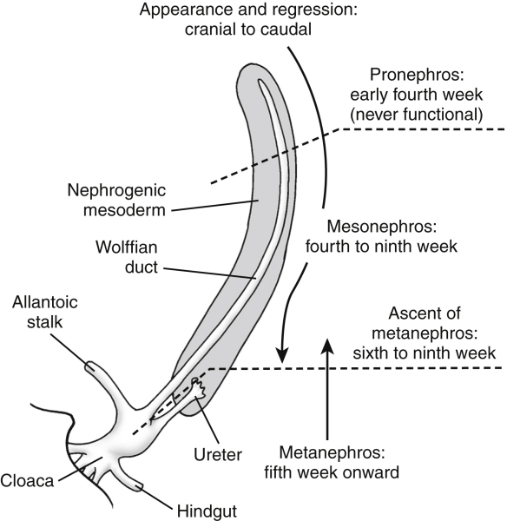
Εμβρυολογία νεφρού
Facebook Page: Παιδοχειρουργική Πανεπιστημίου Πατρών

Slide 7
Εμβρυολογία νεφρού
Facebook Page: Παιδοχειρουργική Πανεπιστημίου Πατρών

Slide 8
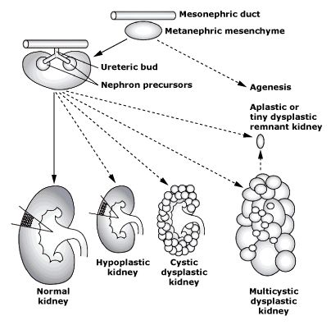
Facebook Page: Παιδοχειρουργική Πανεπιστημίου Πατρών

Slide 9
Ανωμαλίες της οργανογένεσης του νεφρού
Νεφρική αγενεσία
Ετερόπλευρη
1/500 a 1/1800 γεννήσεις
Αμφοτερόπλευρη
Σύνδρομο του Potter
Είναι σπανιότατες
Θνησιγενή έμβρυα : Υποπλασία του πνευμονικού παρεγχύματος
Νεφρική υποπλασία
Νεφρική δυσπλασία
Απλασία: ακραία μορφή υποπλασίας
Facebook Page: Παιδοχειρουργική Πανεπιστημίου Πατρών

Slide 10
Ετερόπλευρος πλειοκυστικός νεφρός
Ευμεγέθης νεφρός με ανώμαλο περίγραμμα και ανύπαρκτο παρέγχυμα
Κύστεις ποικίλου αριθμού και μεγέθους που δεν επικοινωνούν μεταξύ τους
Ο άλλος νεφρός φυσιολογικός η με σύνδρομο πυελοουρητηρικής συμβολής, η παλινδρόμηση (25%)
Φυσιολογική ουροδόχος κύστη και ποσότητα αμνιακού υγρού.
Facebook Page: Παιδοχειρουργική Πανεπιστημίου Πατρών

Slide 11
Πλειοκυστικός νεφρός
Facebook Page: Παιδοχειρουργική Πανεπιστημίου Πατρών

Slide 12
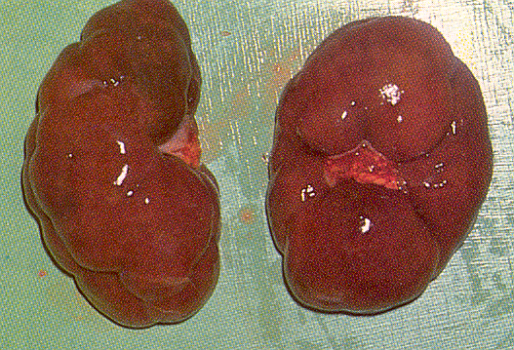
Πολυκυστικοί νεφροί
Οικογενής νόσος
Πολύ μεγάλοι νεφροί με εμβρυϊκή λόβωση
Διατομή παρεγχύματος σαν «κηρήθρα» από τις κύστεις
Νεφρική ανεπάρκεια αμέσως μετά τον τοκετό
Μπορεί να προσβληθούν το ήπαρ, το πάγκρεας και οι πνεύμονες
Facebook Page: Παιδοχειρουργική Πανεπιστημίου Πατρών

Slide 13
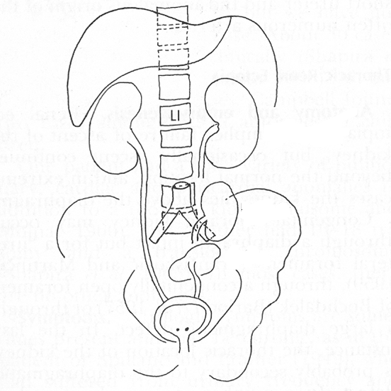
Ανωμαλίες της θέσης των νεφρών
Νεφρική εκτοπία
Πυελική θέση
60% των περιπτώσεων
Λαγόνιος θέση
Λαγονοοσφυϊκή θέση
Ενδοκοιλιακή θέση
Facebook Page: Παιδοχειρουργική Πανεπιστημίου Πατρών

Slide 14
Η χιαστί νεφρική εκτοπία
Με συνένωση των δύο νεφρών
Ο πιο συχνός τύπος
Ο έκτοπος νεφρός είναι μικρότερος και βρίσκεται σε κατώτερη θέση
Επιπλοκές:
Υδρονέφρωση
Λιθίαση
Ουρολοίμωξη
Τραυματισμός
Facebook Page: Παιδοχειρουργική Πανεπιστημίου Πατρών

Slide 15
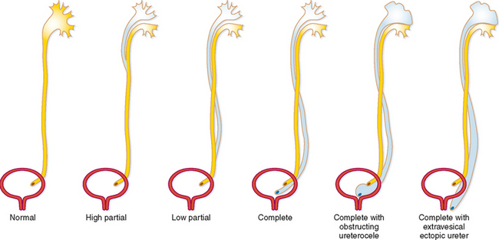
Διπλασιασμοί του πυελοκαλυκικού συστήματος
Facebook Page: Παιδοχειρουργική Πανεπιστημίου Πατρών

Slide 16
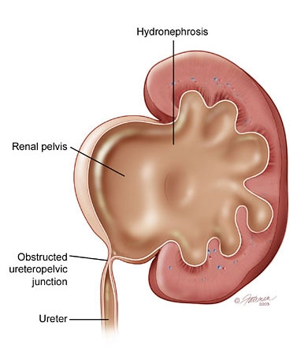
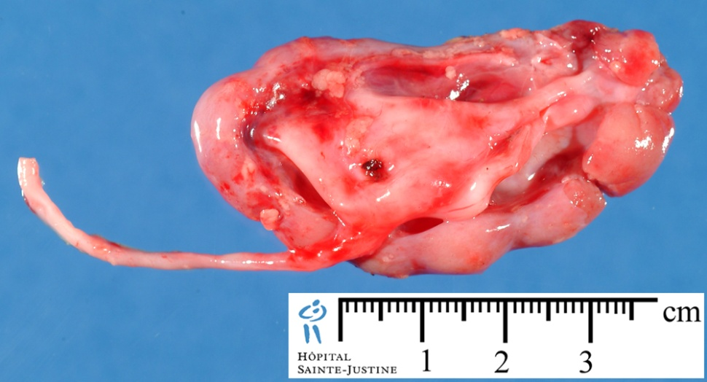
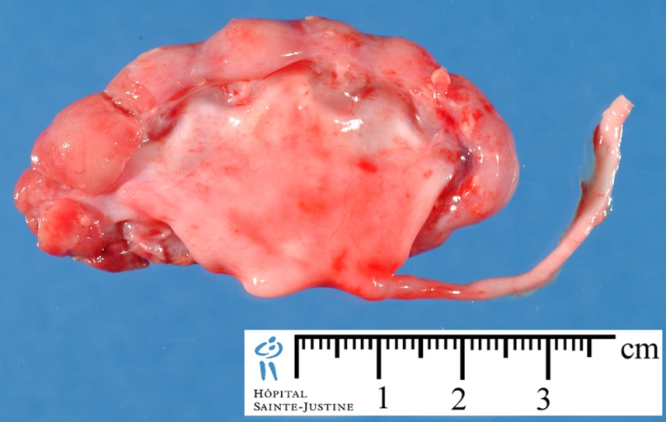
Διάταση του πυελοκαλυκικού συστήματος ( Υδρονέφρωση)
Facebook Page: Παιδοχειρουργική Πανεπιστημίου Πατρών

Slide 17
Αντιμετώπιση της υδρονέφρωσης
Υπερηχογράφημα μέτρησης της Π.Ο.Δ. της πυέλου
Σπινθηρογράφημα για την εκτίμηση της νεφρικής λειτουργίας
Αντίσταση του κωλύματος ( δοκιμασία Φουροσεμίδης)
Θεραπευτική αντιμετώπιση
Επείγουσα παροχέτευση
Οριστική χειρουργική αποκατάσταση
Facebook Page: Παιδοχειρουργική Πανεπιστημίου Πατρών

Slide 18
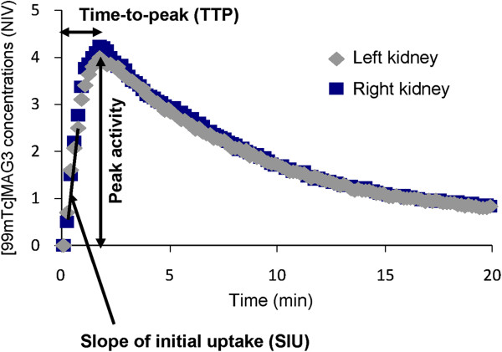
Facebook Page: Παιδοχειρουργική Πανεπιστημίου Πατρών

Slide 19
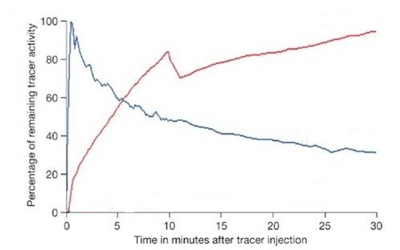
Facebook Page: Παιδοχειρουργική Πανεπιστημίου Πατρών

Slide 20
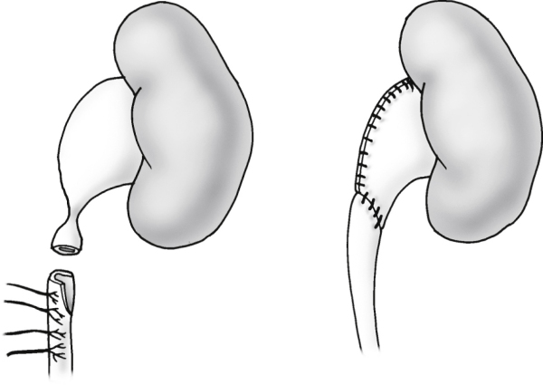
Χειρουργική αποκατάσταση
Facebook Page: Παιδοχειρουργική Πανεπιστημίου Πατρών

Slide 21
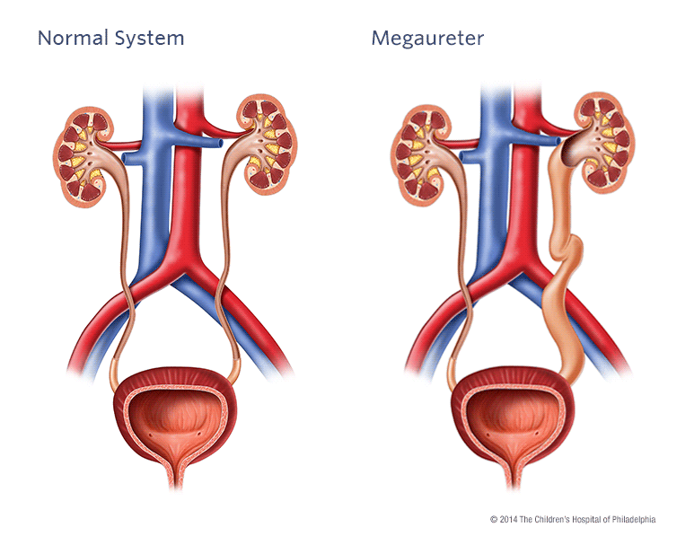
Συγγενής μεγαουρητήρας
Facebook Page: Παιδοχειρουργική Πανεπιστημίου Πατρών

Slide 22
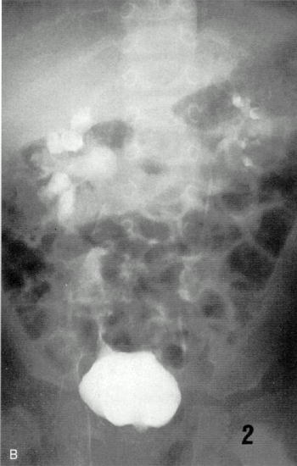
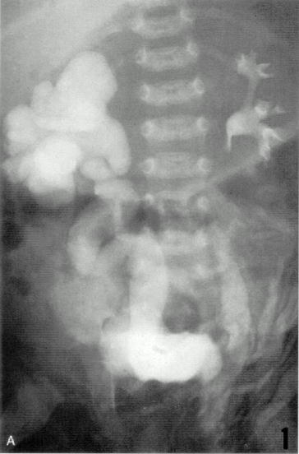
Συγγενής μεγαουρητήρας
Χειρουργική αντιμετώπιση
Μετεμφύτευση του ουρητήρα
Facebook Page: Παιδοχειρουργική Πανεπιστημίου Πατρών

Slide 23
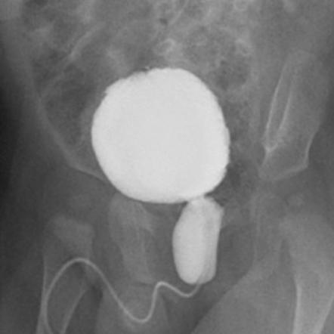
Βαλβίδες οπίσθιας ουρήθρας
Προγεννητική διάγνωση
Σύνδρομο:
Ουρητηρο- υδρονέφρωση
«κύστη των βαλβίδων»
Νεφρική ανεπάρκεια
Facebook Page: Παιδοχειρουργική Πανεπιστημίου Πατρών

Slide 24
Βαλβίδες οπίσθιας ουρήθρας
Υπερηχογράφημα
Αγόρι, κύστη με πεπαχυσμένα τοιχώματα που δεν αδειάζει κατά την εξέταση
Υπερηχογενές παρέγχυμα (δυσπλασία)
Ουρίνωμα
Facebook Page: Παιδοχειρουργική Πανεπιστημίου Πατρών

Slide 25
Βαλβίδες οπίσθιας ουρήθρας
Type I
Facebook Page: Παιδοχειρουργική Πανεπιστημίου Πατρών

Slide 26
Σύνδρομο Prune belly
Υποπλασία των μυών του πρόσθιου κοιλιακού τοιχώματος
Αμφοτερόπλευρη εκτοπία (κοιλιακή) των όρχεων
Αμφοτερόπλευρη ουρητηρο-υδρονέφρωση
Μεγακύστη
Μη αποφρακτική διάταση της οπίσθιας ουρήθρας
Ποικίλου βαθμού νεφρική δυσπλασία
Facebook Page: Παιδοχειρουργική Πανεπιστημίου Πατρών

Slide 27
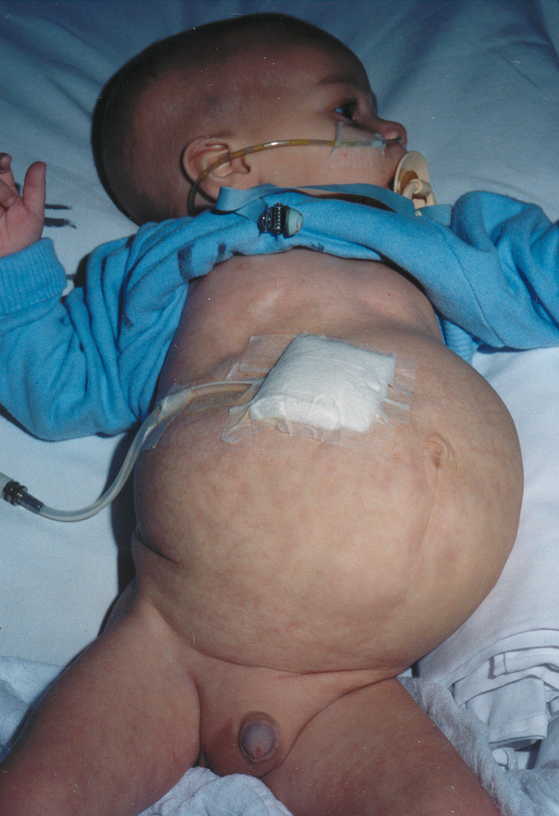
Σύνδρομο Prune belly
Facebook Page: Παιδοχειρουργική Πανεπιστημίου Πατρών

Slide 28
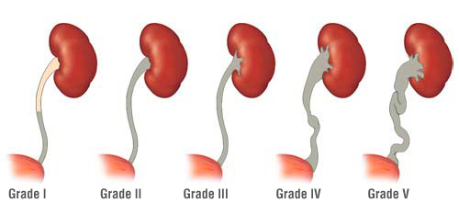
Κυστεοουρητηρική παλινδρόμηση
Facebook Page: Παιδοχειρουργική Πανεπιστημίου Πατρών

Slide 29
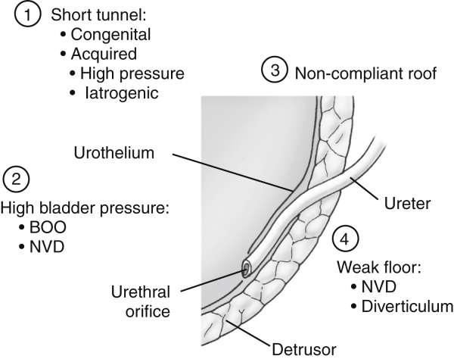
Αντιπαλινδρομικός μηχανισμός
Μήκος της ενδοτοιχωματικής πορείας του ουρητήρα
Θέση του στομίου
Μορφολογία του στομίου
Ενδοτικότητα της ουροδόχου κύστεως
Facebook Page: Παιδοχειρουργική Πανεπιστημίου Πατρών

Slide 30
Κυστεοουρητηρική παλινδρόμηση
Grade II
Grade V
Facebook Page: Παιδοχειρουργική Πανεπιστημίου Πατρών

Slide 31
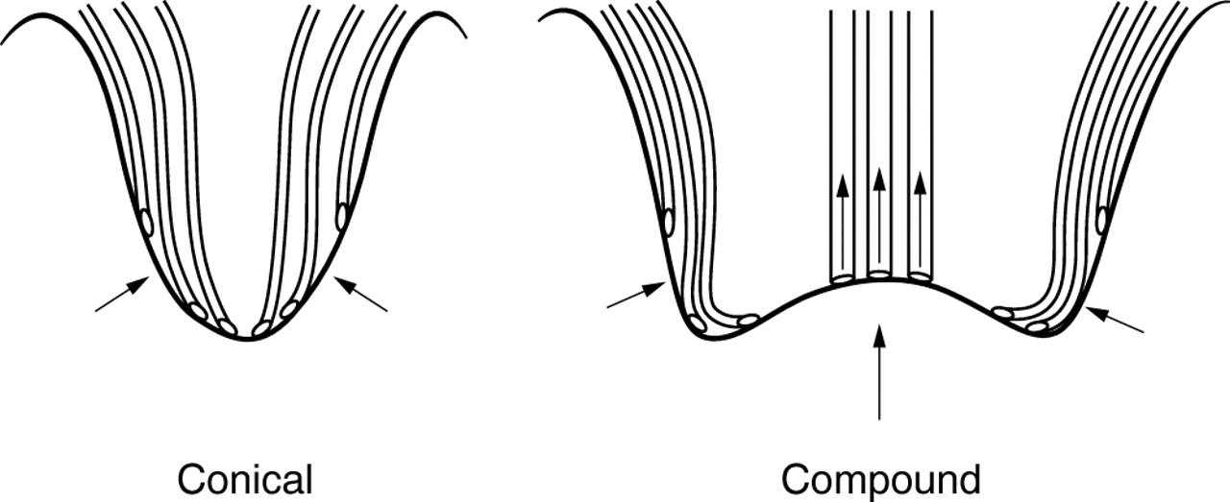
Ενδοπαρεγχυματική παλινδρόμηση
Facebook Page: Παιδοχειρουργική Πανεπιστημίου Πατρών

Slide 32
Νεφροπάθεια της παλινδρόμησης
Νεφρική δυσπλασία
Υποτροπιάζουσες πυελονεφρίτιδες
Ελάττωση του νεφρωνικού αποθέματος
Υπέρταση
10-15% της νεφρικής ανεπάρκειας τελικού σταδίου
Facebook Page: Παιδοχειρουργική Πανεπιστημίου Πατρών

Slide 33
Νεφροπάθεια της παλινδρόμησης
Σπινθηρογράφημα D.M.S.A
Παρεγχυματικές ουλές απότοκες των πυελονεφρίτιδων
Facebook Page: Παιδοχειρουργική Πανεπιστημίου Πατρών

Slide 34
Νεφροπάθεια της παλινδρόμησης
Facebook Page: Παιδοχειρουργική Πανεπιστημίου Πατρών

Slide 35
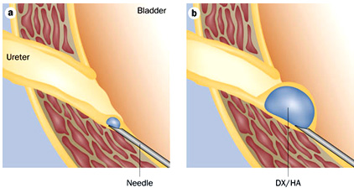
Κυστεο-ουρητηρική παλινδρόμηση Ενδοσκοπική διόρθωση
Facebook Page: Παιδοχειρουργική Πανεπιστημίου Πατρών

Slide 36
Χειρουργική θεραπεία (Μετεμφύτευση ουρητήρων)
Facebook Page: Παιδοχειρουργική Πανεπιστημίου Πατρών

Slide 37
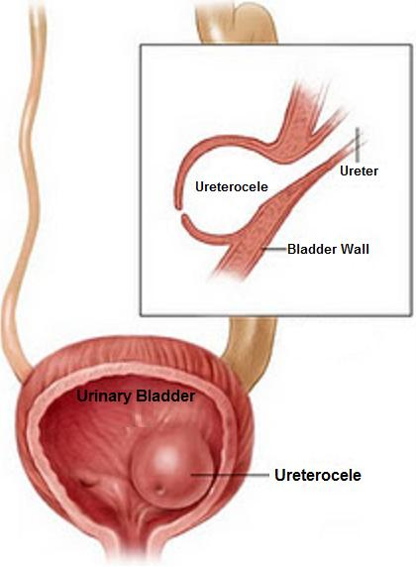
Ουρητηροκήλη
Ψευδοκυστική διάταση του κατώτερου άκρου του ουρητήρα
Στένωση του στομίου
Σε απλό ουρητήρα η επί διπλασιασμού
Ορθότοπη η έκτοπη
Ενδοκυστική
Εξωκυστική
Facebook Page: Παιδοχειρουργική Πανεπιστημίου Πατρών

Slide 38
Ουρητηροκήλη- Θεραπεία
Χειρουργική θεραπεία
Ημινεφρεκτομή του άνω πόλου
Ανακατασκευή του τριγώνου με μετεμφύτευση του ουρητήρα
Facebook Page: Παιδοχειρουργική Πανεπιστημίου Πατρών

Slide 39
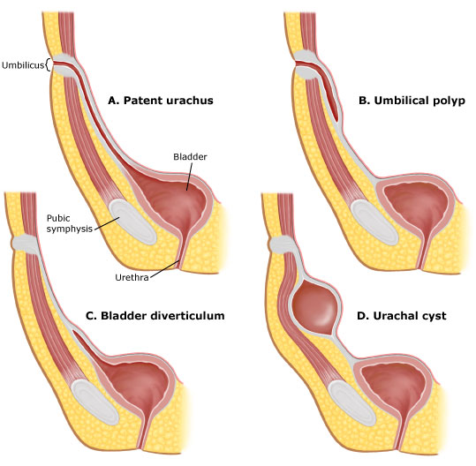
Ανωμαλίες του ουραχού
Facebook Page: Παιδοχειρουργική Πανεπιστημίου Πατρών

Slide 40
Ελλείμματα του προσθίου κοιλιακού τοιχώματος
Εκστροφή ουροδόχου κύστεως
Εκστροφή κλοάκης
Facebook Page: Παιδοχειρουργική Πανεπιστημίου Πατρών

Slide 41
Εκστροφή ουροδόχου κύστεως
Facebook Page: Παιδοχειρουργική Πανεπιστημίου Πατρών

Slide 42
Εκστροφή κλοάκης
Facebook Page: Παιδοχειρουργική Πανεπιστημίου Πατρών

Slide 43
Επισπαδίας
Θεραπεία
Χειρουργική αποκατάσταση σε ένα χρόνο
Facebook Page: Παιδοχειρουργική Πανεπιστημίου Πατρών

Slide 44
Υποσπαδίας
Ανωμαλία σύγκλησης της ουρηθρικής πλάκας
Στόμιο σε κοιλιακή θέση
Χορδή
Ανωμαλία της πόσθης
Δισχιδές όσχεο
Facebook Page: Παιδοχειρουργική Πανεπιστημίου Πατρών

Slide 45
Υποσπαδίας
Καρυότυπος
Υπερηχογράφημα νεφρών
Facebook Page: Παιδοχειρουργική Πανεπιστημίου Πατρών

Slide 46
Υποσπαδίας
Χειρουργική θεραπεία μεταξύ 12 και 18 μηνός
Πάρα πολλές διαφορετικές χειρουργικές τεχνικές
Facebook Page: Παιδοχειρουργική Πανεπιστημίου Πατρών

Slide 47
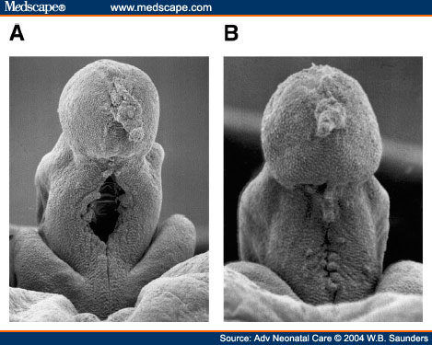
Εμβρυολογία
Facebook Page: Παιδοχειρουργική Πανεπιστημίου Πατρών

Slide 48
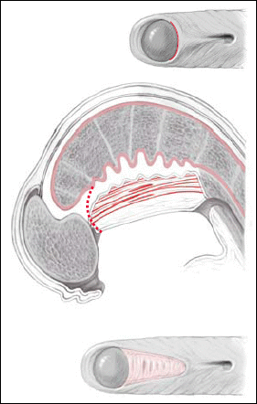
Μορφολογικοί προσδιορισμοί
Θέση έξω στομίου ουρήθρας
Χορδή
Facebook Page: Παιδοχειρουργική Πανεπιστημίου Πατρών

Slide 49
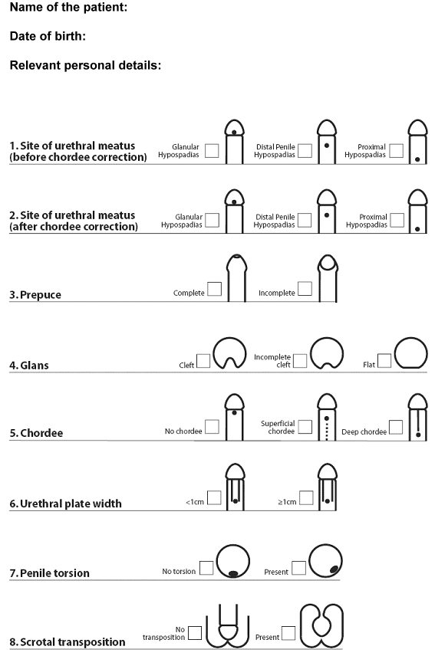
Facebook Page: Παιδοχειρουργική Πανεπιστημίου Πατρών

Slide 50
Διαθεσιμότητα ιστών
Facebook Page: Παιδοχειρουργική Πανεπιστημίου Πατρών

Slide 51
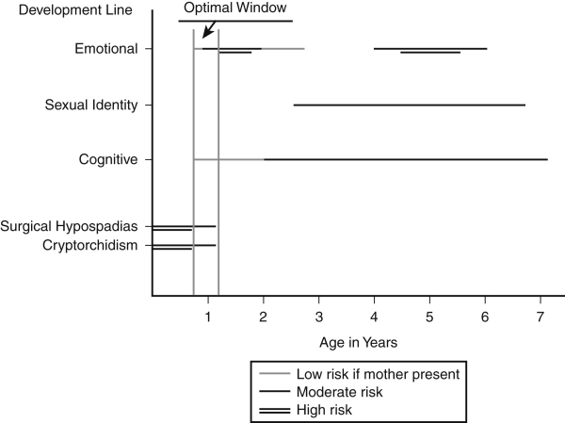
Facebook Page: Παιδοχειρουργική Πανεπιστημίου Πατρών

Slide 52
Testicular Dysgenesis Syndrome
Κρυψορχία
Υποσπαδίας
Διαταραχή σπερματογένεσης
Καρκίνος των γεννητικών κυττάρων του όρχεως (Testicular germ cell cancer)
Παθολογικές τιμές ορμονών αναπαραγωγής
Μείωση μεγέθους και όγκου αρρένων οργάνων αναπαραγωγής
Facebook Page: Παιδοχειρουργική Πανεπιστημίου Πατρών

Slide 53
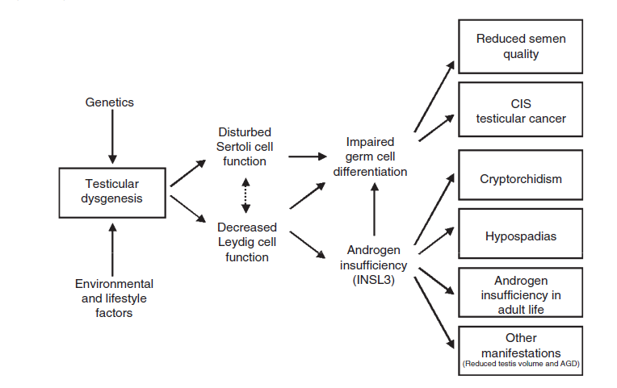
Facebook Page: Παιδοχειρουργική Πανεπιστημίου Πατρών

Slide 54
Facebook Page: Παιδοχειρουργική Πανεπιστημίου Πατρών

Slide 55
Αμφίβολα έξω γεννητικά όργανα
Ατελής αρρενοποίηση
Ατελής έκκριση της εμβρυϊκής τεστοστερόνης και αντιμυλλεριανής ορμόνης
Καρυοτυπικές ανωμαλίες
Ανεπάρκεια των υποδοχέων των ανδρογόνων
Συγγενής υπερπλασία των επινεφριδίων (Ενζυματική ανεπάρκεια)
Facebook Page: Παιδοχειρουργική Πανεπιστημίου Πατρών

